Slide 1
Glitch correlated emission variation of two pulsars
单位：贵州师范大学 2020级“南仁东”班
报告人：李威
指导老师：党世军
2023年7月4日

Slide 2
大纲
一、背景
二、数据获取与处理
三、结果
四、讨论
五、总结与意义

Slide 3
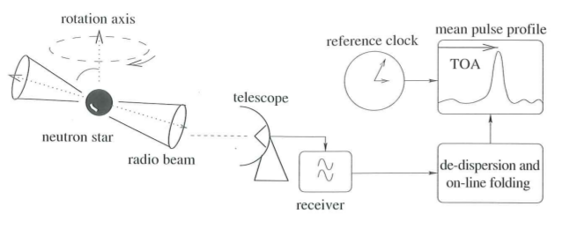
脉冲星
一、背景
脉冲星是快速旋转的具有高磁场的中子星，是中等质量恒星演化到后期，“死亡”的产物。其质量约为1.4倍太阳质量，半径约为10km，磁场约为${10}^{8}$~${10}^{15}G。$是理想的极端条件物理实验室。目前已发现4000颗脉冲星。
图片来自维基百科
脉冲星计时
脉冲星计时的基本模型：
$$v\left(t\right)=v_{0}+{\dot{v}}_{0}\left(t−t_{0}\right)+\frac{1}{2}{{\ddot{v}}_{0}\left(t−t_{0}\right) }^{2}+…$$
(Lorimer & Kramer, 2005)

Slide 4
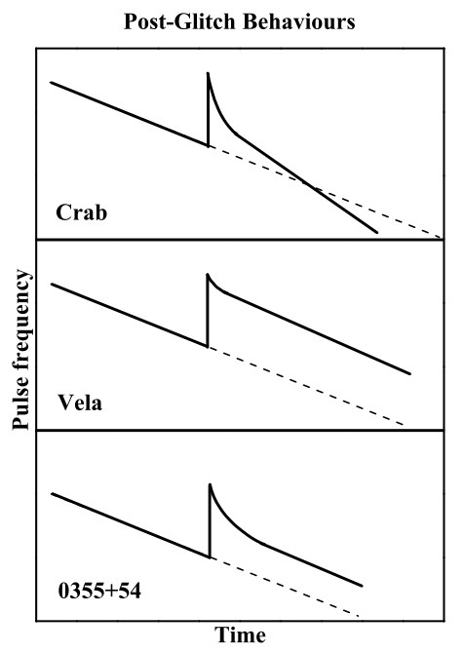
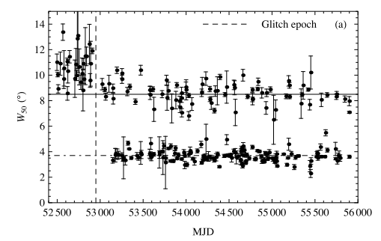
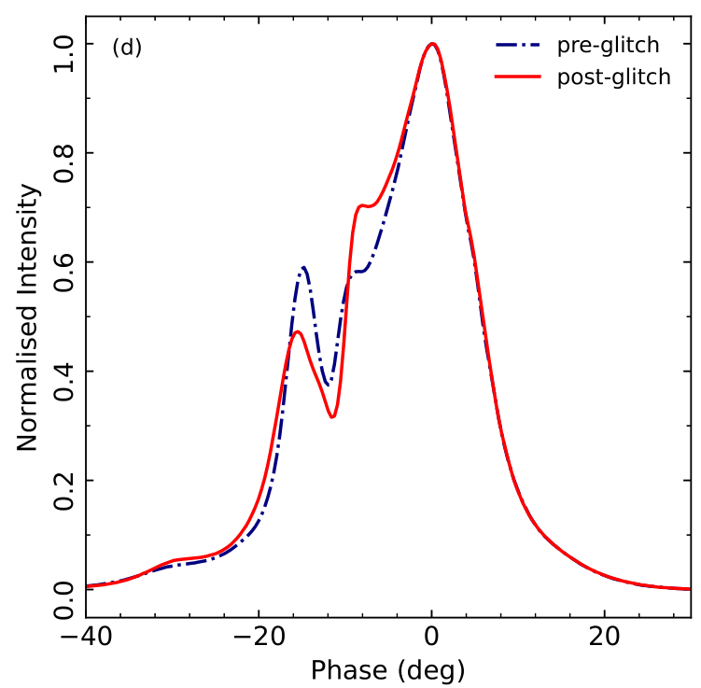
周期跃变
目前仅在200多颗脉冲星上探测到了680多次跃变
可能的物理解释：
星震？
脉冲星内部超流与壳层的相互作用？
最近发现有8脉冲星的周期跃变和辐射变化之间存在联系：
PSR J0738-4042的脉冲轮廓在周期跃变后发生了明显的变化。(Zhou et al. 2023)。
PSR J2037+3621的脉冲宽度在周期跃变后发生了明显的变化，跃变前宽度只有一个模式，跃变后出现宽窄两种模式。(Kou et al. 2018)。
说明跃变发生时有可能触发了磁层的变化！

Slide 5
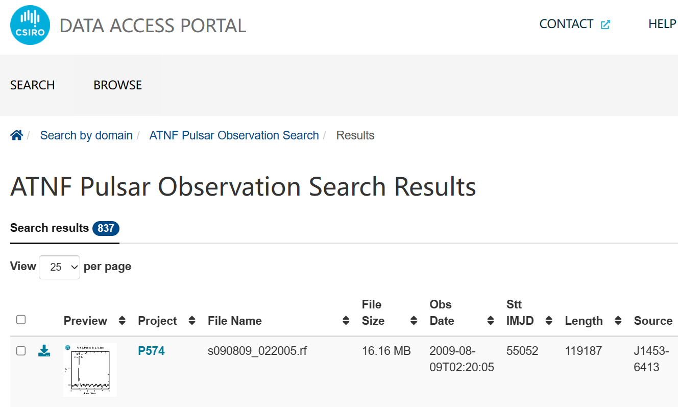
二、数据获取与处理：
结合ATNF glitch catalog和Jordell bank glitch table，从澳大利亚Parkes64米射电望远镜数据库中有跃变，且轮廓信噪比比较高的脉冲星中搜寻跃变与轮廓变化的关联。
Name | Data range | Frequency | Backend | File Number
PSR J1453-6413 | 51021-59514 | 1369MHz | AFB、PDFB1\2\3\4 | 174
PSR J1731-4744 | 54745-59238 | 1369MHz | PDFB3\4 | 105

Slide 6
数据处理流程：
TOA
消干扰
标准轮廓
叠加、消色散
得到TOA
得到残差为白噪声的模型
Cholesky方法可以有效遏制红噪声：

Slide 7
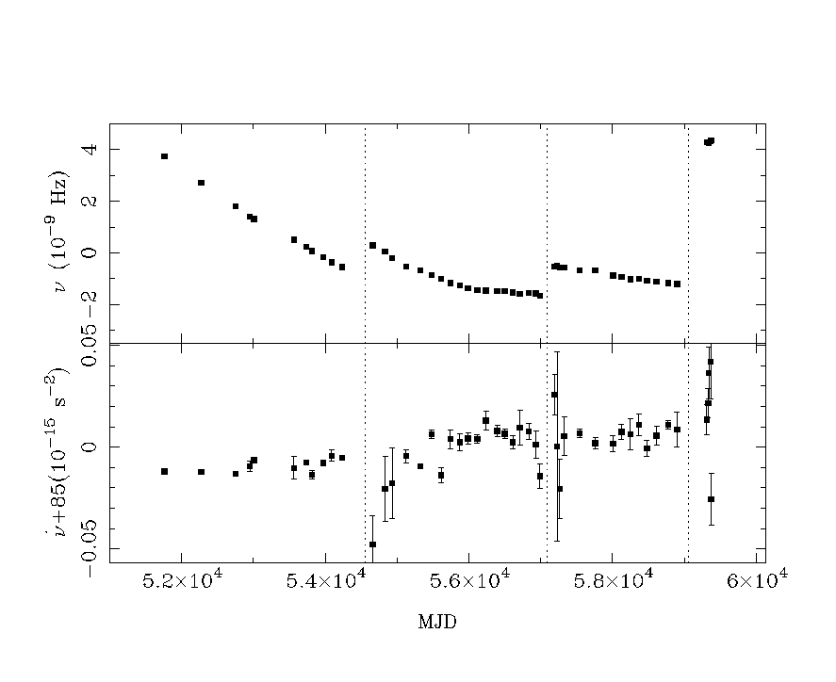
1.在PSR J1453-6413中发现了两个新的周期跃变
三、结果

Slide 8
2. PSR J1453-6413第2次周期跃变前后的位置
3. PSR J1453-6413第2次周期跃变前后的自行

Slide 9
4. PSR J1453-6413第2次周期跃变前后的二维横向速度

Slide 10
5.拟合得到的三次周期跃变的参数
Gl. No. | Epoch (MJD) | ∆ν/ν （${10}^{−9}$） | ∆ ˙ν/ν （${10}^{−3}$） | New? (Y/N) | Q | T_d (Day) | Reference
1 | 54552(4) | 0.299(18) | 0.55(11) | N | --- | --- | Yu M. 2013
1 | 54554(10) | 1.9(4) | 0.3(2) | N | 0.15(2) | 200 | This Work
2 | 57093(3) | 0.208(3) | 0.035(3) | Y | --- | --- | This Work
3 | 59060(12) | 1.180(7) | 0.50(2) | Y | --- | --- | This Work
由于第三次周期跃变后数据不足，我们不能对第三次周期跃变的跃变后行为做进一步分析。

Slide 11
6.拟合得到的三次周期跃变的前后的自转参数

Slide 12
7. PSR J1453-6413周期跃变前后脉冲轮廓的变化
第二次周期跃变前后归一化平均脉冲轮廓发生了变化。这一现象可能与周期跃变有关。

Slide 13
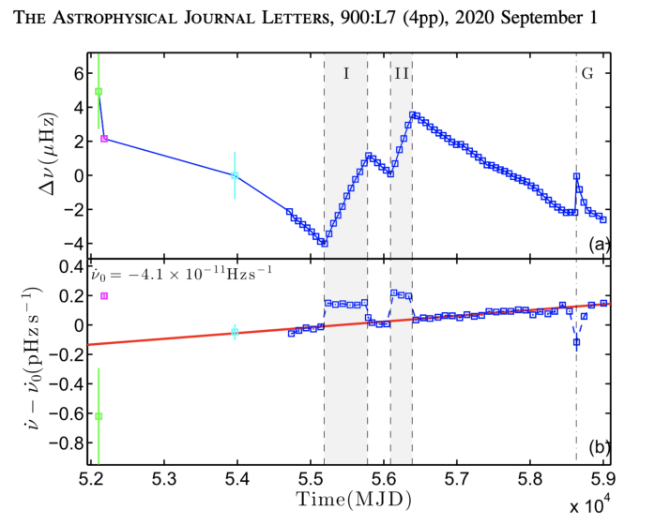
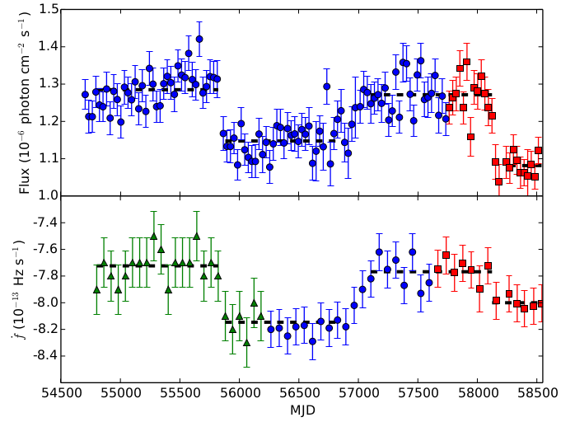
PSR J1731-4744 周期跃变前后似乎存在两种不同的spin-down rate 这与J1124-5916、J2021+4026类似
PSR J1124-5916 Ge et al.2022
J2021+4026 (Takata et al. 2020)

Slide 14
PSR J1731-4744的周期跃变与脉冲轮廓之间可能的联系
这颗脉冲星目前已被报道发生了四次周期跃变
前三次周期跃变后，脉冲轮廓均发现了较为明显的变化。

Slide 15
四、讨论
内部超流与外壳层之间的耦合参数定义为：
$\frac{I_{c}}{I} ≥G$, $I_{c}$ 为壳层超流的转动惯量，I 为总的转动惯量
目前的理论认为 $\frac{I_{C}}{I}$ 必须小于7% (Link et al. 1997)，超过7%将导致壳层超流无法满足跃变所需的角动量，并且应该考虑内核等其它成分参与跃变，这也称为跃变危机。
PSR J1453-6413的 $\frac{I_{C}}{I}≈0.029\% ，$可以用简单的壳层与内部超流转移角动量来解释。
跃变与轮廓变化相关性的可能解释：
跃变导致制动力矩变化→自转状态变化
→磁层中粒子密度变化→辐射模式发生变化

Slide 16
五、总结
（1）在PSR J1453-6413中发现了两个新的周期跃变；
（2）得到了PSR J1453-6413三次周期跃变的跃变后行为及参数；
该研究具有以下意义：
① 扩大了脉冲星周期跃变现象的样本，为研究周期跃变现象的物理本质以及探索中子星内部结构的理论提供观测依据。
② 一般认为脉冲星周期跃变是脉冲星内部流体与外壳层之间的耦合导致，而辐射来自于外部磁层，周期跃变引起轮廓变化将两者联系到了一起。对于具有这种相关性的新的脉冲星的观测研究为跃变理论和脉冲星磁层理论提供新的观测证据。

Slide 17
谢谢聆听！

